Slide 1
Игра-квест «Башня»
Косенюк Елизаветы Сергеевны

Slide 2
Цель проекта
Цель проекта: создать игру в жанре квест с использованием библиотеки pygame.
Одной из целей так же было сделать игру чуть более интересной путем добавления в неё сюжета или персонажей.

Slide 3
Технологии
Спрайты
Анимация (только у игрока)
Кнопки (на pygame без сторонних библиотек)
Заставки (Предыстория, концовка)
Уровни и сохранения записанные в файлах
Окна меню и заставок
В общей сложности 11 классов, 1 главный модуль (игровой процесс) и модуль вспомогательных функций, 2 файла сохранения и 3 уровня.

Slide 4
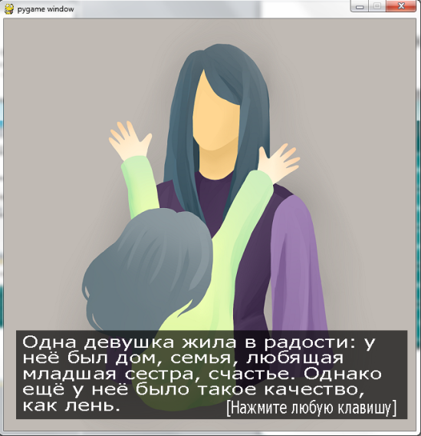
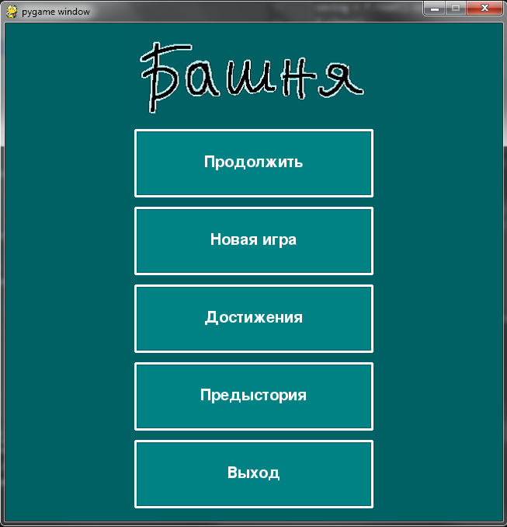
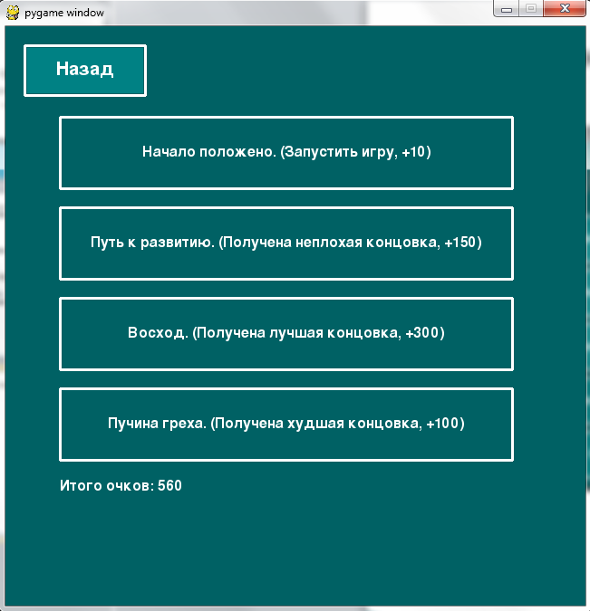
Классы окон
Окно меню и достижений используют кнопки, изображения.
Окно предыстории и концовки используют готовые изображения с уже имеющимся на них текстом, как фон. Содержатся в общем файле, импортированы в главный модуль.

Slide 5

Объекты
Классы объектов – спрайты.
Делятся на:
Класс игрока
Класс обычного объекта (прим.: стена)
Класс выхода
Класс сундука
Класс вращающегося объекта
Класс персонажа, имеющего диалог
Группы спрайтов немного отличаются, в связи с необходимыми функциями

Slide 6
Другое
2 файла сохранения в формате .txt
Сохранение (последний уровень и набор меток)
Достижения (информация о 4 доступных достижениях. По ним также определяется кол-во очков)
2 папки с изображениями
Skins – изображения игрока, персонажей и эмоций
Bigpic – изображения для окружения

Slide 7
Итог
Основные цели выполнены. Возможности доработки:
Добавить музыкальное сопровождение
Сохранять не только уровень, но и комнату
Сохранять измененные положения объектов и запоминать через какой выход прошел игрок
Добавить больше уровней, возможно новые объекты.

